Slide 1
DEPARTAMENTO DE ELÉCTRICA Y ELECTRÓNICA
“DISEÑO E IMPLEMENTACIÓN DE UN CONTROL ELECTRÓNICO PARA LA REPOTENCIACIÓN DE ASCENSORES DE FABRICACIÓN NACIONAL”
TRABAJO DE TITULACIÓN, PREVIO A LA OBTENCIÓN DEL TÍTULO DE INGENIERO EN ELECTRÓNICA, AUTOMATIZACIÓN Y CONTROL
AUTOR: OSWALDO ALEXIS VIZUETE RENGIFO
DIRECTOR: ING. HUGO ORTIZ

Slide 2
Contenido
Introducción
Alcance
Objetivos
Diseño
Implementación
Justificación e Importancia
Pruebas y Resultados
Conclusiones y Recomendaciones
2
Autor: Alexis Vizuete R.

Slide 3
INTRODUCCIÓN
3
Autor: Alexis Vizuete R.

Slide 4
Introducción
J.V. Ascensores Cía. Ltda., tiene a su cargo alrededor de 200 ascensores ofreciendo el servicio de mantenimiento preventivo y correctivo.
30% de los ascensores a cargo de la compañía tienen aproximadamente 20 años de funcionamiento, por lo cual su sistema de control en la mayoría de los casos presenta fallos contínuos en su operación.
Se puede solventar el problema adquiriendo tecnología extranjera para ser aplicada en la repotenciación de ascensores. El inconveniente se basa en que son sistemas costosos y por lo general cerrados en los cuales no se puede realizar ningún cambio en su lógica de control.
Para resolver los problemas presentados en la lógica de control del sistema se ha optado por realizar la repotenciación del tablero de control, cambiando de esta manera el sistema de control de relés o de lógica a la medida por un nuevo sistema de control electrónico.
4
Autor: Alexis Vizuete R.

Slide 5
JUSTIFICACIÓN E IMPORTANCIA
5
Autor: Alexis Vizuete R.

Slide 6
Justificación e Importancia
Cuando los ascensores han trabajado por un lapso aproximado de 20 años, comienzan a presentarse fallos continuos en su sistema de control y operación.
El problema se encuentra en que averías continuas en el ascensor no permiten contar con un servicio de transportación vertical eficiente en dependencias públicas, privadas y domiciliarias.
Una solución viable para resolver el problema con la lógica de control del ascensor, es mediante la realización de la repotenciación del tablero de control.
Se busca reutilizar la parte mecánica del ascensor en buen estado, como:
Puertas de piso, puertas de cabina, guías y contrapeso, los cuales son elementos que se pueden conservar.
Una ventaja importante del diseño e implementación de tableros de control realizados nacionalmente, es que se contribuye a la producción y economía del país, ya que no se importa tecnología extranjera, favoreciendo de esta manera la inclusión de nuevas fuentes de trabajo en la construcción de tableros de control para ascensores en el Ecuador.
De esta manera se invierte menos tiempo, dinero y se evita obras innecesarias, contrario al momento de adecuar un nuevo ascensor.
6
Autor: Alexis Vizuete R.

Slide 7
ALCANCE
7
Autor: Alexis Vizuete R.

Slide 8
Alcance
Diseño e implementación de un control electrónico aplicado en la repotenciación de un ascensor para un edificio de 3 pisos
Realizar un levantamiento de información acerca de los componentes de un ascensor.
Revisión de la normativa técnica para la elaboración de un tablero electrónico para un ascensor de pasajeros en nuestro país.
Realizar cálculos de los dispositivos de control y protección del nuevo sistema.
8
Autor: Alexis Vizuete R.

Slide 9
Alcance
Realizar un levantamiento de planos eléctricos y de interconexión del sistema.
Diseñar la lógica de control del sistema para generar el funcionamiento adecuado del ascensor.
Realizar varias pruebas de funcionamiento para garantizar la fiabilidad del Sistema.
9
Autor: Alexis Vizuete R.

Slide 10
OBJETIVOS
10
Autor: Alexis Vizuete R.

Slide 11
Objetivos
General
Diseñar e implementar un control electrónico para la repotenciación de ascensores de fabricación nacional, mediante la integración de hardware y software de un sistema que obedezca a protocolos de operación en transportación vertical.
Específicos
Elaborar la lógica de control que permita establecer las diferentes condiciones de operación de un ascensor.
Manejar un control de maniobra colectivo – selectivo en ascenso y descenso en el ascensor para poder atender un mayor número de registro de llamadas en el edificio.
11
Autor: Alexis Vizuete R.

Slide 12
Objetivos
Específicos
Generar confort en el arranque, paro y el desplazamiento vertical del ascensor, por medio de la programación y configuración adecuada de los controladores implementados en el tablero de control.
Construir un tablero de control electrónico que cumpla con la normativa técnica vigente en el país, para garantizar la seguridad del operario del sistema.
Dotar al usuario de una interfaz visual que le permita conocer la ubicación y dirección del ascensor.
Analizar la funcionalidad del nuevo sistema implementado respecto al antiguo sistema reemplazado.
12
Autor: Alexis Vizuete R.

Slide 13
DISEÑO
13
Autor: Alexis Vizuete R.

Slide 14
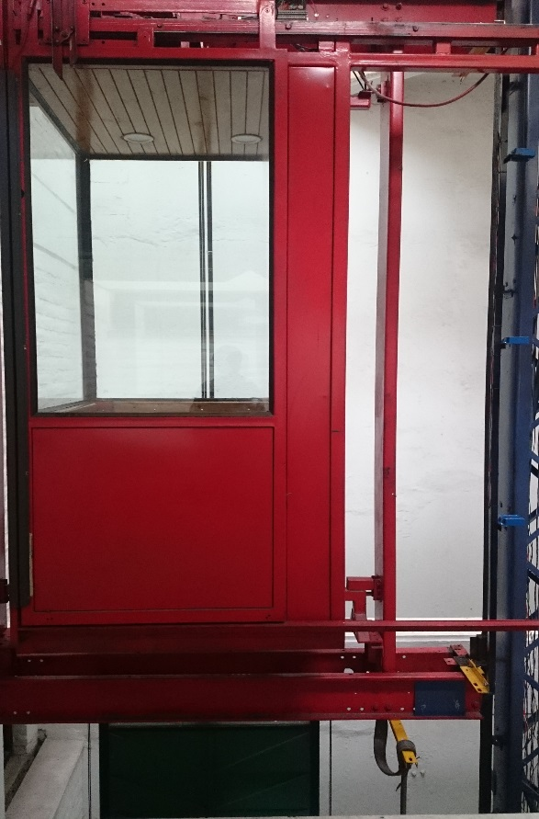
Diseño
EDIFICIO HABITAT GUÁPULO
Parámetros del elevador:
Ascensor panorámico
3 Paradas
Distancias:
1 metro de pie de pozo
17 metros de viaje
1 metro de sobre recorrido
Velocidad: 0.50 m/s
Capacidad: 225 Kgs – 3 personas
Funcionamiento del ascensor: 15 años
Fabricación: Nacional
14
Autor: Alexis Vizuete R.

Slide 15
Diseño
ANTIGUO SISTEMA DE CONTROL
Condiciones del antiguo control del ascensor:
Cableado en mal estado
Elementos de control desgastados
El control no presenta dimensionamiento adecuado de elementos de protección
Controlador del ascensor antiguo (lógica a la medida)
Controlador posee un control de maniobra universal, únicamente se ejecuta una llamada a la vez.
El sistema dota de una velocidad para el arranque, viaje y paro del ascensor, por tal motivo no posee confort el sistema.
15
Autor: Alexis Vizuete R.

Slide 16
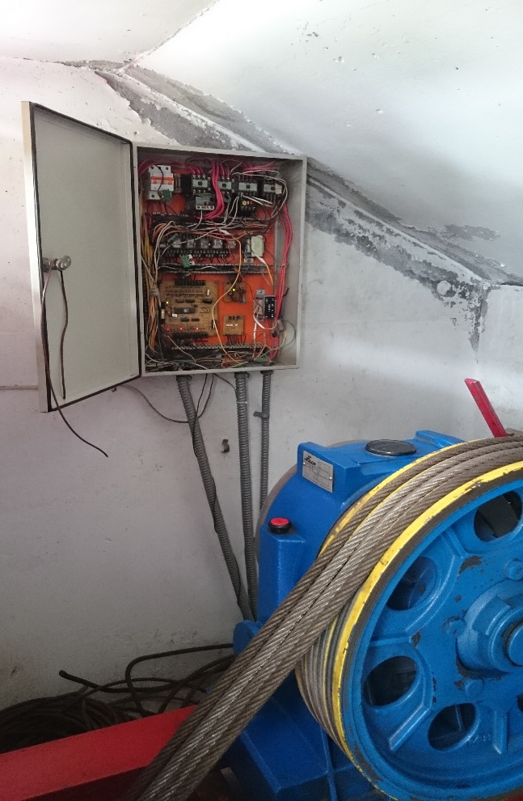
Diseño
ANTIGUO SISTEMA DE CONTROL
Fallas de operación del controlador:
Pérdida de información del ducto del ascensor.
Bloqueo del ascensor.
Falsas activaciones de piso y dentro de cabina.
Retardo de atención de llamados
No existe control para la apertura y cerrado de puertas de cabina.
Usuarios quedan atrapados en cabina por problemas en el control de puertas del ascensor.
16
Autor: Alexis Vizuete R.

Slide 17
Diseño
REQUERIMIENTOS
Repotenciar al tablero de control por un nuevo control electrónico, acorde a la tecnología presente en el país.
Construir el nuevo control del ascensor, en base a la normativa CPE INEN 018.
Implementar una nueva lógica de control para un ascensor de 3 pisos.
Implementar la maniobra de control, colectiva-selectiva en ascenso y descenso.
Confort en el elevador, brindando suavidad en el arranque, paro y desplazamiento vertical.
Interfaz de visualización en cabina.
Dotar de seguridad a los usuarios respecto al actual mecanismo de puertas en el ascensor.
17
Autor: Alexis Vizuete R.

Slide 18
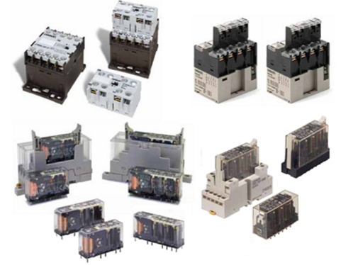
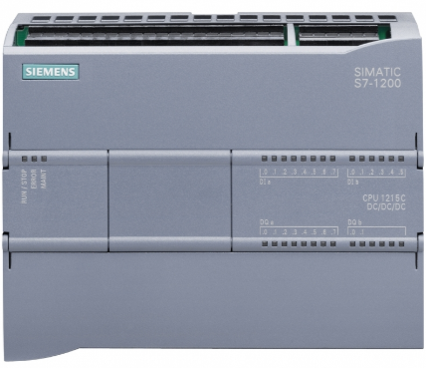
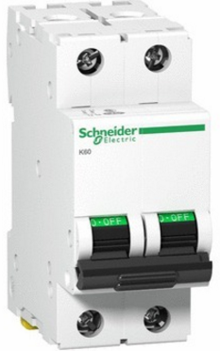
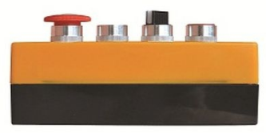
Diseño
DIMENSIONAMIENTO DE ELEMENTOS
ELEMENTOS
Control
Protección
Mando
18
Autor: Alexis Vizuete R.

Slide 19
Diseño
Controlador del ascensor
Sistemas cableados
Lógica a la medida
De relés
Memorias,
compuertas lógicas, microcontroladores, etc
PLC
19
Autor: Alexis Vizuete R.

Slide 20
Diseño
CARACTERÍSTICAS DEL CONTROLADOR
Reduce el tamaño del tablero de control
Consumo bajo de energía
Respuesta rápida del sistema
Robusto
Escalable
Protocolos de comunicación
Lazos de control
Stock en el mercado
PLC
Autor: Alexis Vizuete R.

Slide 21
Diseño
Tipos de maniobra de control en ascensores
Maniobra universal
Maniobra colectiva – selectiva en ascenso y descenso
Maniobra de grupo o batería
Maniobra colectiva en descenso
Autor: Alexis Vizuete R.

Slide 22
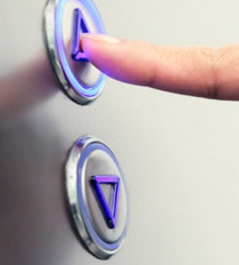
Diseño
Entradas del sistema
Número | Tipo | Símbolo | Descripción
1 | Digital | I0.0 | Normal / Inspección
2 | Digital | I0.1 | Pulsador subir
3 | Digital | I0.2 | Pulsador bajar
4 | Digital | I0.3 | Pulsador de pasillo piso 1
5 | Digital | I0.4 | Pulsador de pasillo piso 2
6 | Digital | I0.5 | Pulsador de pasillo piso 3
7 | Digital | I0.6 | Pulsador abrir puertas
8 | Digital | I0.7 | Pulsador cerrar puertas
9 | Digital | I1.0 | Pulsador de cabina piso 1
10 | Digital | I1.1 | Pulsador de cabina piso 2
11 | Digital | I1.2 | Pulsador de cabina piso 3
12 | Digital | I1.3 | Sensor magnético subir
13 | Digital | I1.4 | Sensor magnético de nivel
14 | Digital | I1.5 | Sensor magnético bajar
15 | Digital | I8.0 | Límite desacelerador en dirección ascendente
16 | Digital | I8.2 | Límite desacelerador en dirección descendente
17 | Digital | I8.3 | Señal de seguridades
18 | Digital | I8.4 | Señal de puertas
$$Total entradas⇒Dimensionadas 20 \% para aplicaciones futuras$$
$$Total entradas=18+\left(18 x 0.2\right)=21.6 ≈22$$
Autor: Alexis Vizuete R.

Slide 23
Diseño
Salidas del sistema
Número | Tipo | Símbolo | Descripción
1 | Relé | Q0.0 | Señal subir
2 | Relé | Q0.1 | Señal bajar
3 | Relé | Q0.2 | Señal rápida
4 | Relé | Q0.3 | Señal lenta
5 | Relé | Q0.4 | Señal abrir puertas
6 | Relé | Q0.5 | Señal cerrar puertas
7 | Relé | Q0.6 | Indicador de piso bit 0
8 | Relé | Q0.7 | Indicador de piso bit 1
9 | Relé | Q1.0 | Indicador de piso bit 2
10 | Relé | Q8.0 | Luz de pulsador de pasillo piso 1
11 | Relé | Q8.1 | Luz de pulsador de pasillo piso 2
12 | Relé | Q8.2 | Luz de pulsador de pasillo piso 3
13 | Relé | Q8.3 | Luz de pulsador de cabina piso 1
14 | Relé | Q8.4 | Luz de pulsador de cabina piso 2
15 | Relé | Q8.5 | Luz de pulsador de cabina piso 3
$$Total salidas⇒Dimensionadas 20 \% para aplicaciones futuras$$
$$Total salidas=15+\left(15 x 0.2\right)=18$$
Autor: Alexis Vizuete R.

Slide 24
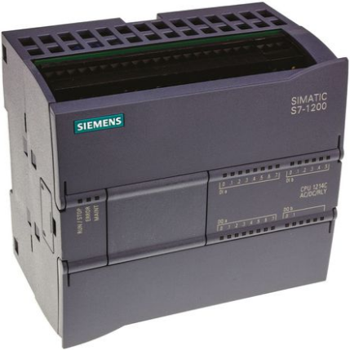
Diseño
Selección del controlador
Modelo | CPU 1214C AC/DC/Relé
Marca | Siemens
Alimentación | 120 – 240 V AC
Entradas digitales | 14
Tipo | Fuente o sumidero
Tensión nominal | 24V DC
Entradas analógicas | 2
Tipo | Tensión
Rango | 0 – 10 V
Salidas digitales | 10
Tipo | Relé de contacto seco
Rango de tensión | 5 a 30 V DC o 5 a 250 V AC
Rechazo de interferencias | 10, 50 o 60 Hz
Memoria | Memoria de trabajo 25 KB
 | Memoria de carga 1 MB
 | Memoria remanente 2 KB
Velocidad de procesamiento | 0,1 us por instrucción booleana
 | 18 us por instrucción de función matemática
Puerto de comunicación | 1 puerto PROFINET
Autor: Alexis Vizuete R.

Slide 25
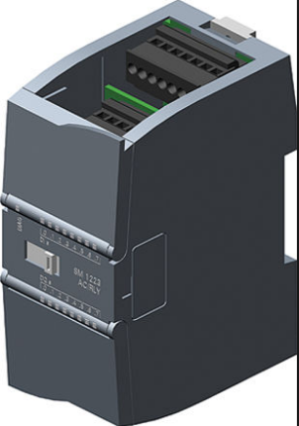
Diseño
Selección del controlador
Modelo | SM 1223 DI 8x24 V DC, DQ 8xrelé
Alimentación | 24 V DC
Número de entradas | 8
Tipo | Fuente o sumidero
Tensión nominal | 24V DC
Número de salidas | 10
Tipo | Relé de contacto seco
Rango de tensión | 5 a 30 V DC o 5 a 250 V AC
Autor: Alexis Vizuete R.

Slide 26
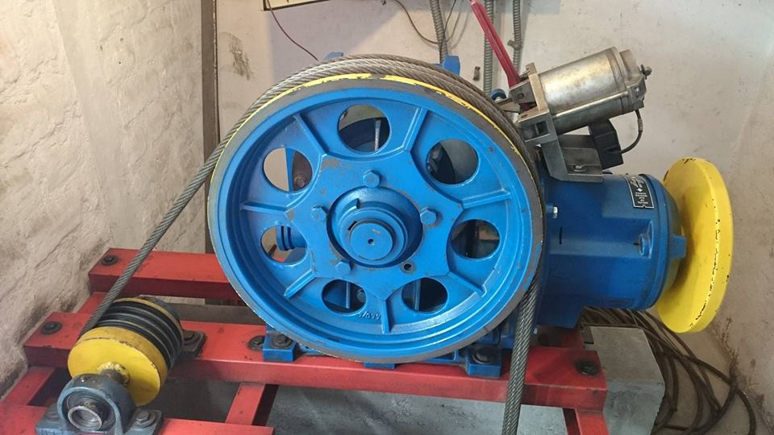
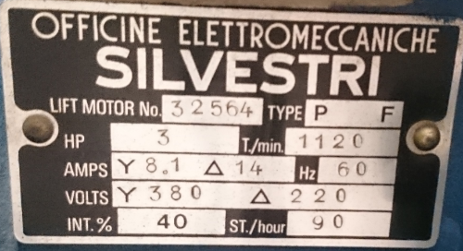
Diseño
Cálculos realizados
MÁQUINA DE TRACCIÓN
PLACA DEL MOTOR
DATOS DEL MOTOR
$$P=2.237 W$$
$$V=220 VAC$$
$$\cos{φ}:0.40$$
CORRIENTE NOMINAL
CORRIENTE ARRANQUE
$In [A] = \frac{P}{\sqrt{3} ∙V ∙ \cos{φ}}$
$In [A] = \frac{2.237}{\sqrt{3} ∙220 ∙ 0.40}$
$In \left[A\right]= 14,67 Amperios$
$$Ia [A]= 3 x In$$
$$Ia [A]= 3 x 14.67$$
$Ia \left[A\right]= 44.02 Amperios$
Autor: Alexis Vizuete R.

Slide 27
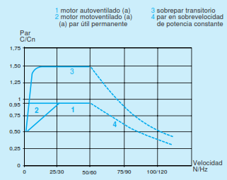
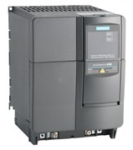
Diseño
Selección de equipos de control
Dispositivo de control | Variador de frecuencia Micromaster 440
Alimentación de red | 200-240 V AC ± 10%
Frecuencia de red | 47-63 Hz
Potencia | 3 Kw – 4 HP
Rendimiento del convertidor | 96 al 97 %
Sobrecarga | 150 % en 60 segundos
Rango para el control de velocidad | $0−650 Hz$
Método de control | Característica v/f lineal Característica v/f cuadrática
Frecuencia de pulsación | 16 Khz, 4 Khz, 2 Khz
Entradas digitales | 6
Entradas analógicas | 2
Salidas analógicas | 2
Salidas a relé | 3
Temperatura admisible | -10 a 50 $℃$
$$f_baja [Hz] = \frac{60}{2}$$
$$f_{baja}\left[Hz\right]= 30 Hz$$
$$P inversor [w]=\frac{P útil}{n reductor}$$
$$P inversor [w]=\frac{2.465,08}{0.95}$$
$$P inversor\left[w\right]=2.594,82 W$$
$$P inversor\left[w\right]=3 KW$$
Autor: Alexis Vizuete R.

Slide 28
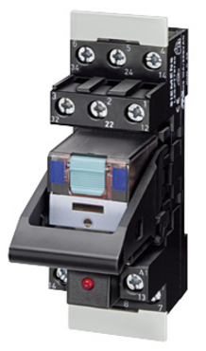
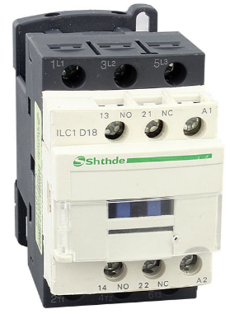
Diseño
Selección de equipos de control
Dispositivo de control | Relé
Marca | Siemens
Tipo | Encapsulado
Alimentación de la bobina | 110 V AC
Contactos | 3 contactos normalmente abiertos 3 contactos normalmente cerrados
Corriente térmica | 10 Amperios
Dispositivo de control | Contactor Schneider LC1-D18
Alimentación de la bobina | 220 V AC
Tipo | AC - 3
Temperatura de empleo | $≤55℃$
Corriente máxima de arranque | Durante 5 segundos 185 Amperios
Contactos auxiliares | 1 contacto normalmente abierto 1 contacto normalmente cerrado
Autor: Alexis Vizuete R.

Slide 29
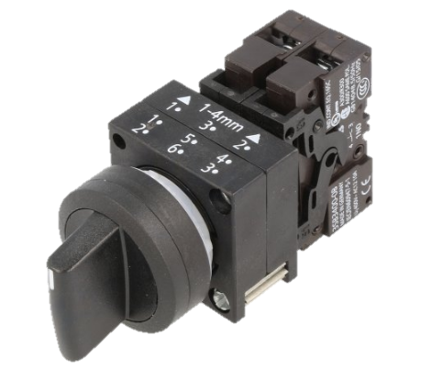
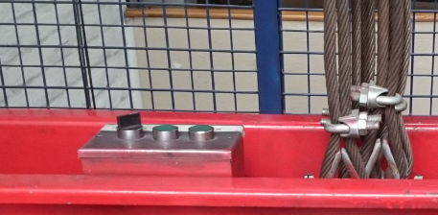
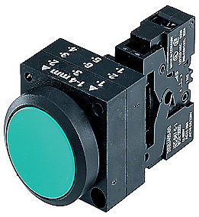
Diseño
Selección de elementos de mando
Dispositivo de mando | Selector de 2 posiciones
Tipo de conmutador | Rotativo
Medida estándar | 22 mm
Forma de botón | Saliente
Contactos | 1 contacto normalmente abierto 1 contacto normalmente cerrado
Impermeabilidad | IP 65
Máxima corriente del contacto | 10 Amperios a 600 V AC
Dispositivo de mando | Pulsador no iluminado
Tipo de pulsador | Pulsador rasante de empuje momentáneo
Medida estándar | 22 mm
Contactos | 1 contacto normalmente abierto 1 contacto normalmente cerrado
Material del cabezal | Plástico
Nivel de protección | IP66
Máxima corriente del contacto | 10 Amperios a 600 V AC
Autor: Alexis Vizuete R.

Slide 30
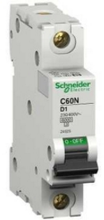
Diseño
Selección de equipos de protección
Cargas del Ascensor | Coeficiente de sobrecarga
Iluminación | 1.8
Fuerza | 1
Motores | 1.25
CIRCUITO DE ILUMINACIÓN
Número de luminarias en cuarto de máquinas= 1
Número de luminarias en cabina= 2
Número de luminarias en ducto= 3
$In=1 A c/luminaria$
$$Carga total del circuito eléctrico=6 A$$
$$Ic=In ∙ 1.8$$
$$Ic \left[A\right]=6∙(1.8)$$
$$Ic \left[A\right]=10.8 A ≈11 A$$
Interruptor termomagnético monofásico 15 Amperios
Autor: Alexis Vizuete R.

Slide 31
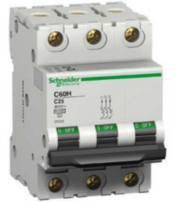
Diseño
Selección de equipos de protección
CIRCUITO DE FUERZA
Número de tomacorrientes en cuarto de máquinas= 1
Número de tomacorrientes sobre la cabina= 1
$$In=2 A c/tomacorriente$$
$$Carga total del circuito eléctrico=4 A$$
$$Ic=In$$
$$Ic \left[A\right]=4 A$$
Interruptor termomagnético monofásico de 15 Amperios
CIRCUITO DE MOTOR
Número de motores en cuarto de máquinas = 1
$$In=14.67 A$$
$$Ic=In ∙ 1.25$$
$$Ic \left[A\right]=14.67∙(1.25)$$
$$Ic \left[A\right]=18.33 A ≈ 18 A$$
Interruptor termomagnético trifásico de 25 Amperios
Autor: Alexis Vizuete R.

Slide 32
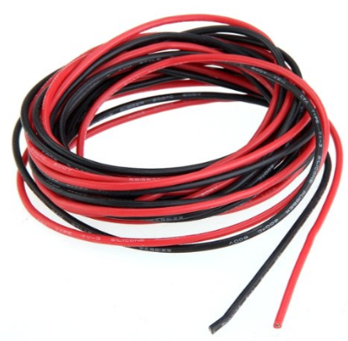
Diseño
Dimensionamiento de conductores del control electrónico
Siguiendo los lineamientos de la normativa CPE INEN 19:2001, se recomienda:
Para circuitos de control de no más de 7 A se permite alambre con sección transversal de 0,82 ${mm}^{2}$(18 AWG).
Para circuitos electrónicos se permiten alambres con sección transversal no menor a 0,51 ${mm}^{2}$ (20 AWG).
Dimensionamiento de conductores | Circuito de control
Tipo | THHN
Calibre | 18 AWG
Sección transversal | 0.82 ${mm}^{2}$
Corriente máxima | 14 Amperios
Temperatura máxima del conductor | 90 $℃$
Condición | Aire libre
Autor: Alexis Vizuete R.

Slide 33
Diseño
Listado de los componentes del tablero de control
Ítem | Descripción | Cantidad
1 | Controlador Lógico Programable PLC S7-1200 1214C AC/DC/RLY | 1
2 | Módulo de expansión 8 DI/ 8 DQ SM1223 | 1
3 | Variador de velocidad modelo Micromaster 440 de 4 HP | 1
4 | Fuente de alimentación regulada de 24 V DC | 1
5 | Contactores de 18 Amperios modelo LC1-D18 | 2
6 | Contactores de 9 Amperios modelo LC1 – D09 | 2
7 | Relés de control marca Siemens | 7
8 | Selector de posición de 22 mm, contacto NO y NC | 1
9 | Pulsador rasante sin iluminación de 22 mm | 2
11 | Breaker termomagnético, de 3 polos, 25 Amperios | 1
12 | Breaker termomagnético, de 2 polos, 10 Amperios | 1
13 | Breaker termomagnético, de 1 polo, 15 Amperios | 2
14 | Breaker termomagnético, de 1 polo, 15 Amperios | 2
15 | Conductor tipo THHN calibre 18 AWG | 50 metros
16 | Borneras de conexión para calibre 18 AWG | 50 unidades
17 | Borneras de potencia para calibre 10 AWG | 5 unidades
18 | Etiquetadora de cables MP150 | 1
Autor: Alexis Vizuete R.

Slide 34
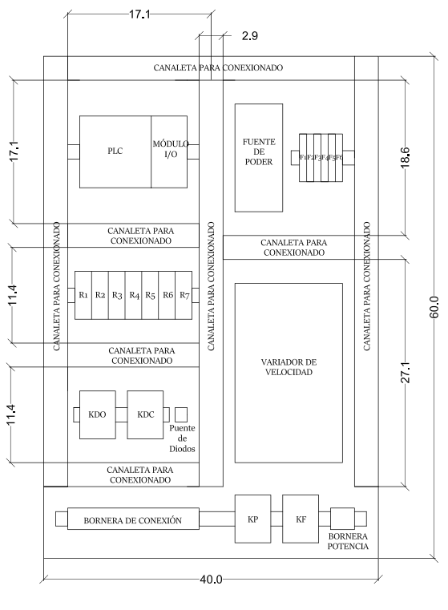
Diseño
Ubicación de los componentes en el tablero de control
Autor: Alexis Vizuete R.

Slide 35
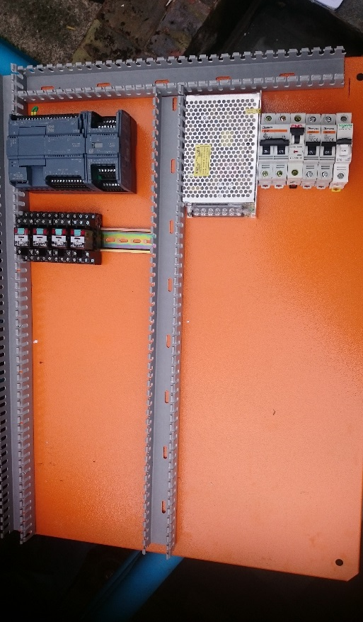
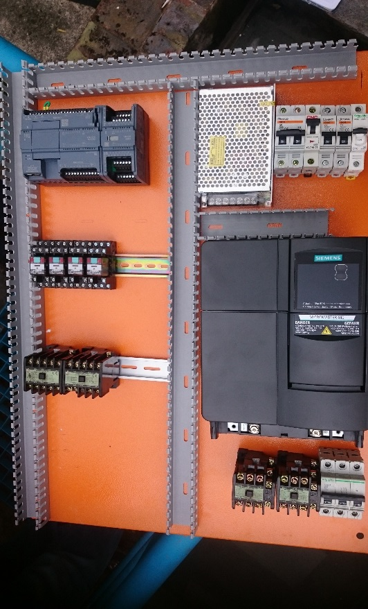
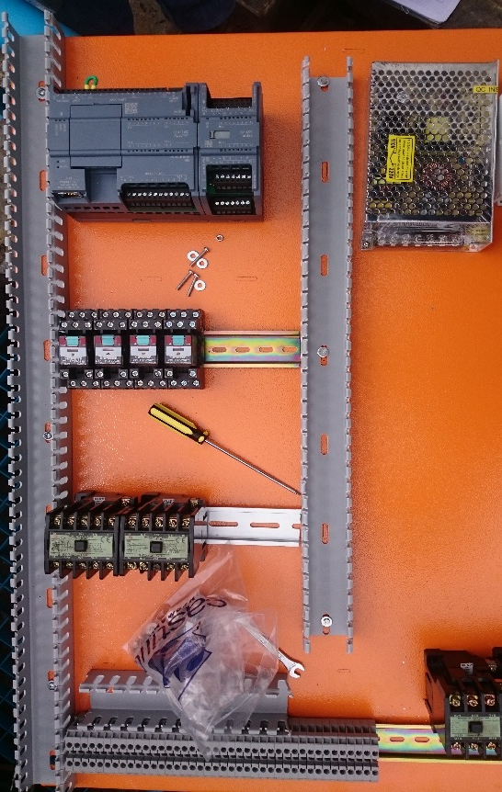
Diseño
Ubicación de los componentes en el tablero de control
Autor: Alexis Vizuete R.

Slide 36
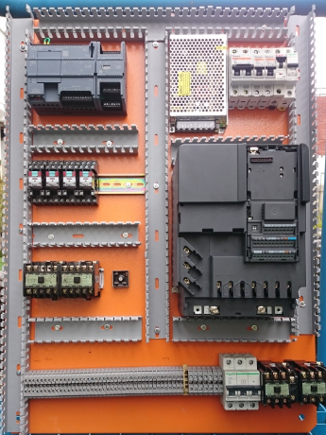
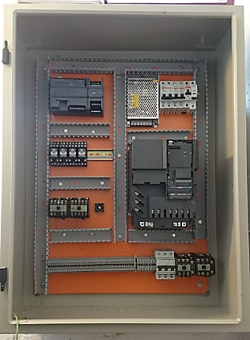
Diseño
Ubicación de los componentes en el tablero de control
Autor: Alexis Vizuete R.

Slide 37
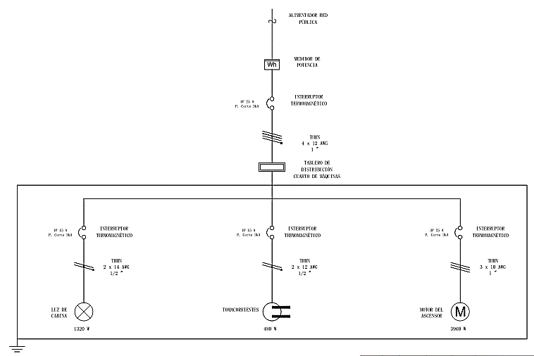
Diseño
Levantamiento de diagramas eléctricos – Diagrama Unifilar
Autor: Alexis Vizuete R.

Slide 38
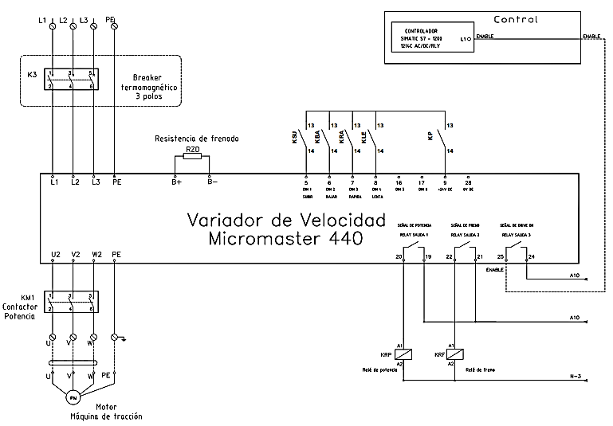
Diseño
Levantamiento de diagramas eléctricos – Diagramas de Interconexión
Autor: Alexis Vizuete R.

Slide 39
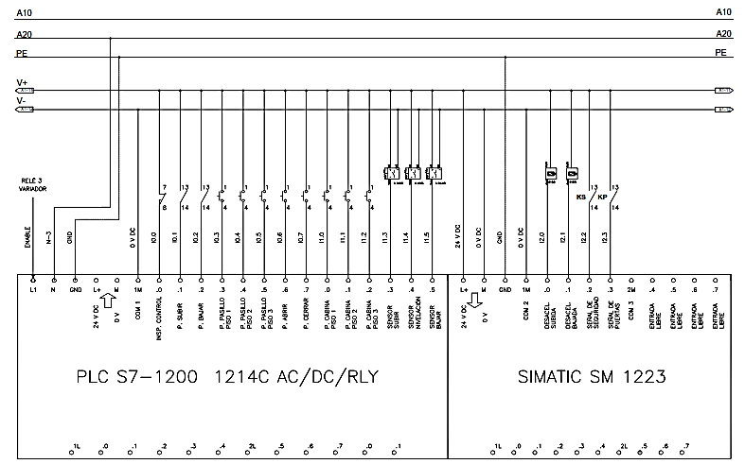
Diseño
Levantamiento de diagramas eléctricos – Diagramas de Interconexión
Autor: Alexis Vizuete R.

Slide 40
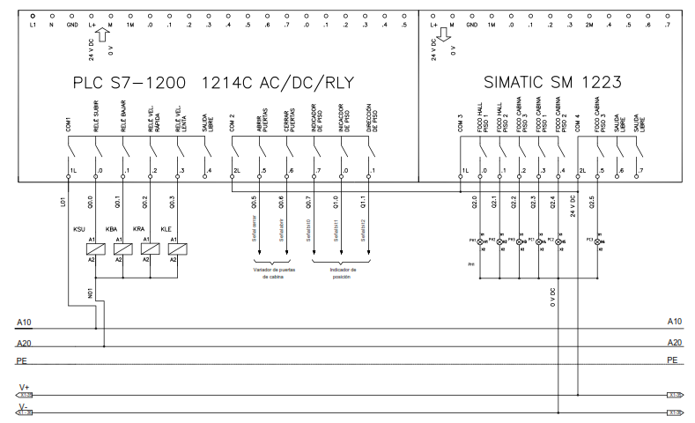
Diseño
Levantamiento de diagramas eléctricos – Diagramas de Interconexión
Autor: Alexis Vizuete R.

Slide 41
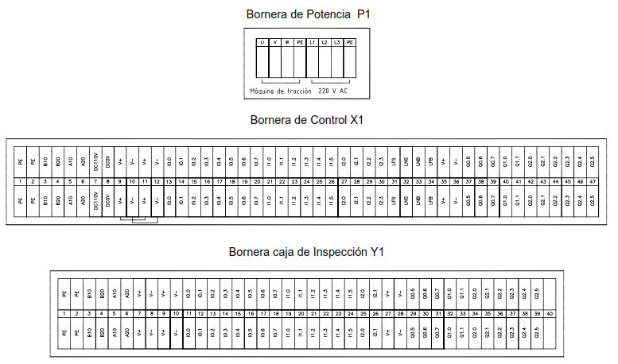
Diseño
Levantamiento de diagramas eléctricos – Diagramas de Interconexión
Autor: Alexis Vizuete R.

Slide 42
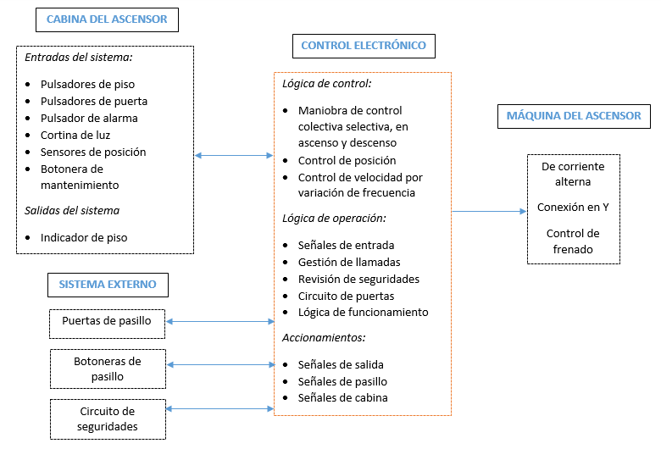
Diseño
Lógica de control – Diagrama de bloques
Autor: Alexis Vizuete R.

Slide 43
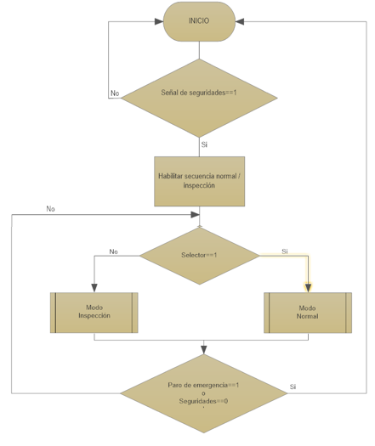
Diseño
Lógica de control – Diagramas de flujo – Operación General del Ascensor
Autor: Alexis Vizuete R.

Slide 44
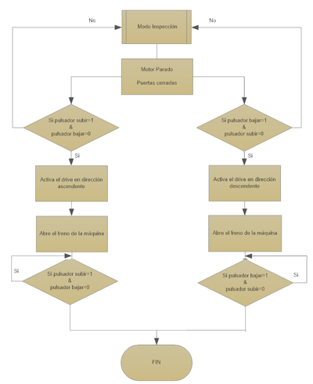
Diseño
Lógica de control – Diagramas de flujo – Modo Inspección
Autor: Alexis Vizuete R.

Slide 45
IMPLEMENTACIÓN
45
Autor: Alexis Vizuete R.

Slide 46
Implementación
Construcción del tablero de control
Especificaciones | Control electrónico de ascensor de 3 plantas
Tipo de Control | Electrónico
Ubicación | En sala de máquinas
Maniobra de control | Colectivo – selectivo, ascendente y descendente
Tipo de comunicación | Paralela
Entradas digitales | 18
Voltaje entradas digitales | 24 V DC
Salidas digitales | 15
Voltaje salidas relé | 24 V DC / 110 V AC
Interruptores termomagnéticos | 3 polos - 25 A, 2 polos 10 A, 1 Polo 15 A, 1 Polo 15 A.
Fuente de alimentación | Regulada 24 V DC
Voltaje del Inversor de frecuencia | 220 V AC
Potencia del Inversor de frecuencia | 4 HP
Autor: Alexis Vizuete R.

Slide 47
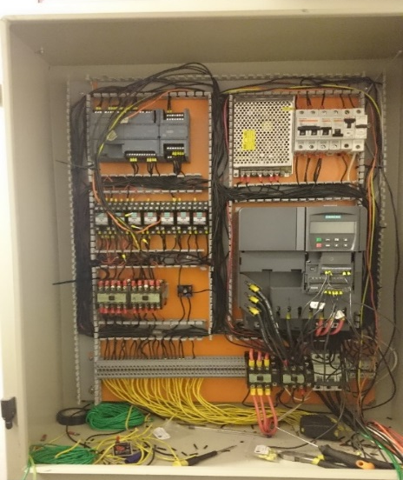
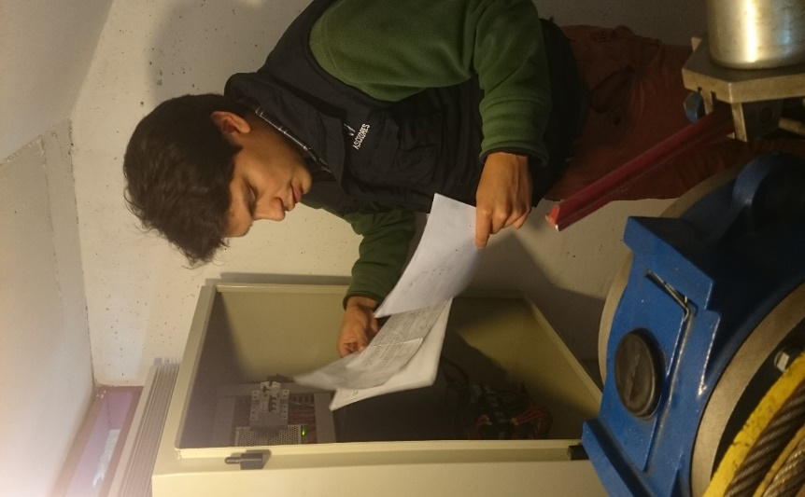
Implementación
Integración del sistema eléctrico, electrónico y de control
Autor: Alexis Vizuete R.

Slide 48
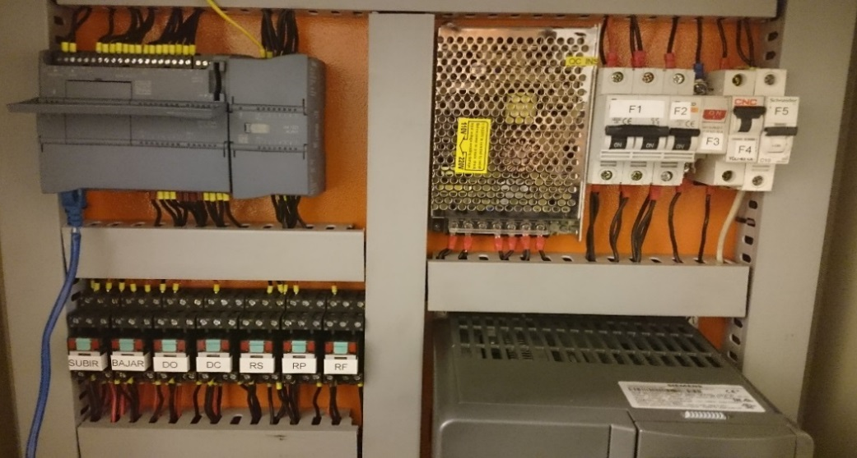
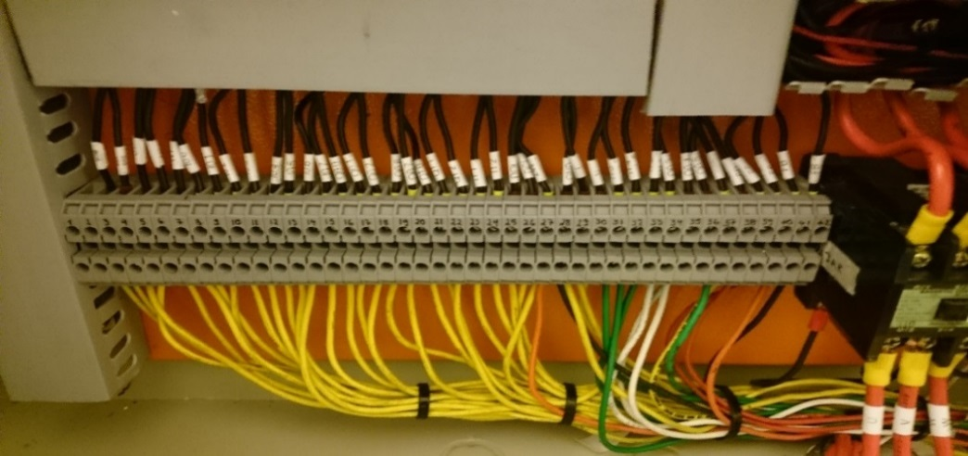
Implementación
Etiquetado de los elementos en el tablero de control
Autor: Alexis Vizuete R.

Slide 49
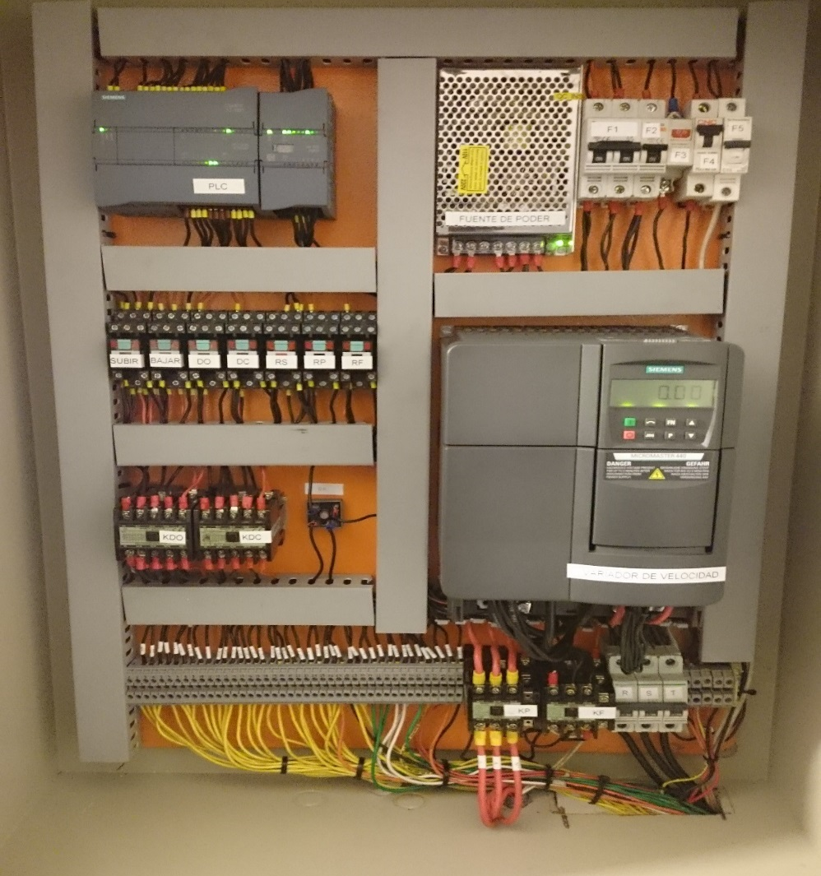
Implementación
Tablero de control implementado
Autor: Alexis Vizuete R.

Slide 50
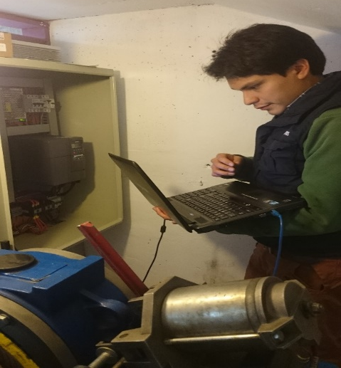
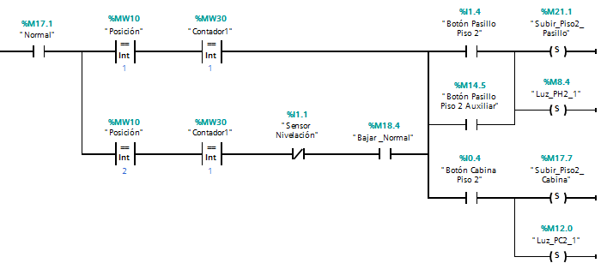
Implementación
Programación del controlador del sistema
Software de programación: TIA Portal V13
Normativa de programación: IEC 61131
Lenguaje de programación: escalera
Tipo de comunicación: PROFINET
Autor: Alexis Vizuete R.

Slide 51
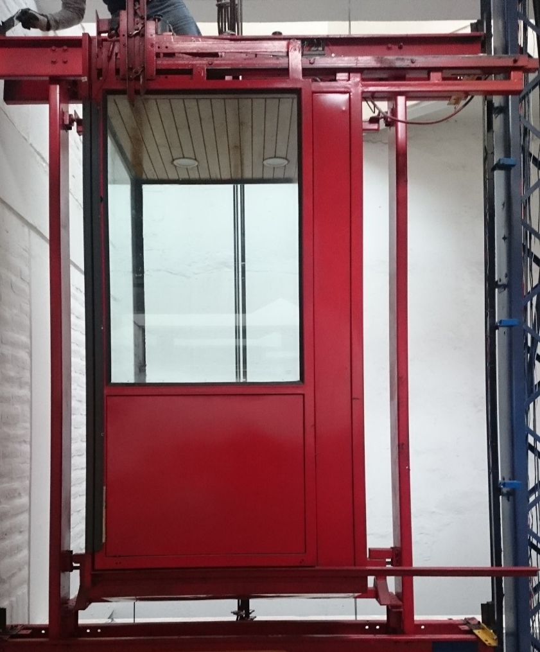
Implementación
Pruebas de funcionamiento – Modo revisión
Operación sobre la cabina del ascensor mediante la botonera de mantenimiento
Velocidad de operación: baja
Revisión de la instalación de los sensores: subir, bajar y nivelación.
Revisión de los limitadores de ducto y velocidad del ascensor.
Revisión del cableado de ducto.
Autor: Alexis Vizuete R.

Slide 52
PRUEBAS Y RESULTADOS
Autor: Alexis Vizuete R.

Slide 53
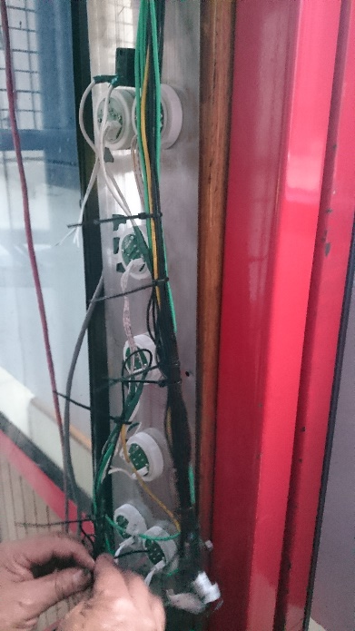
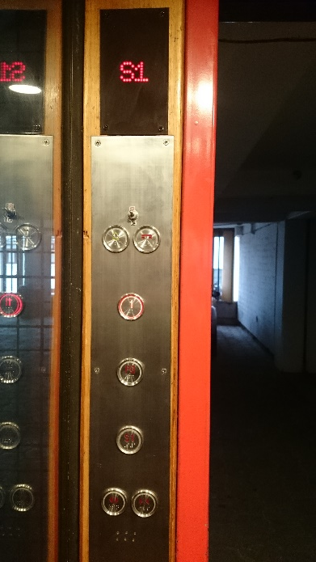
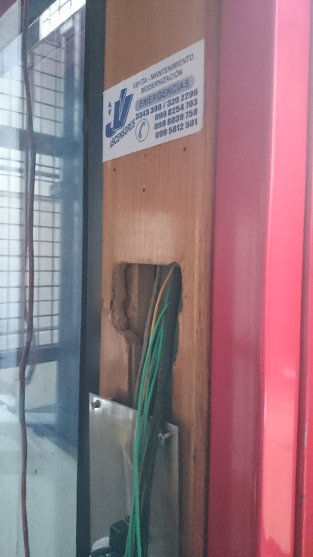
Pruebas del Sistema implementado
Operación de botones dentro de la cabina
Operación de señales luminosas dentro de cabina
Botones de llamadas y paradas
(pisos marcados)
Señales luminosas de los botones de llamadas en cabina
Botones abrir y cerrar dentro de
la cabina
Botón alarma (usuarios en cabina)
Autor: Alexis Vizuete R.

Slide 54
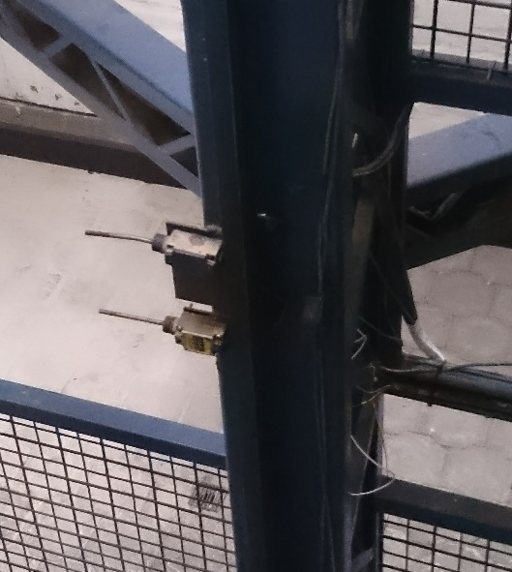
Pruebas del Sistema implementado
Señalización del indicador de piso
Operación de circuito de seguridad
Verificación de posición y dirección
del ascensor acorde a cada piso
Se cortó una seguridad de ducto
Accionando límites finales en operación del ascensor
Obteniendo paro inmediato del elevador
Cambiar de forma adecuada la
ubicación del ascensor
Indicador de matriz de puntos
Autor: Alexis Vizuete R.

Slide 55
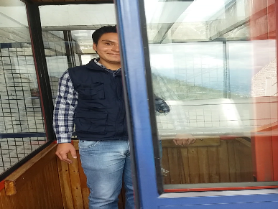
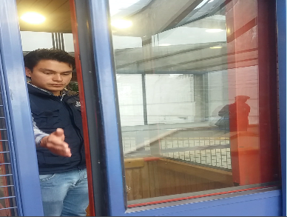
Pruebas del Sistema implementado
Operación de rayo electrónico (fotocelda) o cortina de luz
Apertura y cierre de puertas
Alineación del transmisor y
receptor de la cortina de luz
(puerta de la cabina)
Bloqueo de haz luminoso, se
reabre la puerta (tiempo
determinado) y cierre automático
Tiempo total que permanece puerta abierta es 10 segundos
Usuarios pueden salir de cabina sin inconveniente
Luego de llamado de piso
Autor: Alexis Vizuete R.

Slide 56
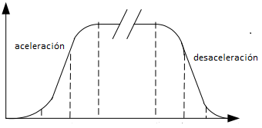
Pruebas del Sistema implementado
Mecanismo del operador de puertas
Operación de arranque y paro, aceleración y desaceleración
Puertas de cabina a plomo y alineadas
Separación de 6mm (1/4”) entre puerta y pared frontal de cabina
Arranque, paro, aceleración y desaceleración del elevador es suave (viaje ascendente o descendente)
Implementación del drive de velocidad para el motor trifásico
Autor: Alexis Vizuete R.

Slide 57
Pruebas del Sistema implementado
Nivelación de pisos
Operación de botones de llamadas en los pasillos
Reajuste de pantallas de nivelación en cada piso del ducto
Se consigue un nivel de +/- 10 mm (diferentes cargas en cabina)
Al estar cerrando las puertas se oprime el botón llamador de piso o de cabina
La puerta reinicia la apertura
Cada botón de piso corresponde a la posición de viaje determinada
Autor: Alexis Vizuete R.

Slide 58
Pruebas del Sistema implementado
15 Análisis de fallos del sistema
Fallo del ascensor | Fallo Superado | Fallo No Superado
Llamada no atendida. | $$√$$
No cambia la dirección del viaje y se queda parado. | $$√$$
Cambia la dirección del viaje antes de terminar de atender llamadas en una sola dirección. | $$√$$
No para en pisos intermedios o se sobrepasa en pisos extremos. | $$√$$
Para fuera de nivel. | $$√$$
Para fuera de la zona de nivelación. | $$√$$
No cancela llamadas. | $$√$$
Alejándose desde un piso hay fallas en el movimiento. | $$√$$
Irregularidad de movimiento de cabina en viaje. | $$√$$
Cabina viaja lentamente. | $$√$$
Botones y luces indicadoras de señal fallan. | $$√$$
Interruptores de seguridad no operan. | $$√$$
Golpea al abrir o cerrar puertas. | $$√$$
No reabre en pisos o dentro de cabina. | $$√$$
Autor: Alexis Vizuete R.

Slide 59
Análisis de Resultados
Cuadro comparativo de los dos sistemas
Condiciones de operación | Nuevo sistema | Antiguo sistema
Gabinete de control | Nuevo | Pequeño y en mal estado
Controlador | PLC | Memorias de programa
Maniobra | Colectiva – selectiva, ascendente y descendente. | Universal
Regulación de velocidad | Frecuencia variable | 1 velocidad
Capacidad | 225 Kg | 225 Kg
Fallos presentes | No presenta fallos en 15 días de funcionamiento | 15 fallos, presentaba 1 fallo cada día
Seguridad de los usuarios | Sistema redundante | Únicamente en el controlador
Estado del cableado del control | Nuevo | En condiciones deficientes de operación
Estado del cableado de ducto | Nuevo | En condiciones deficientes de operación
Sensores de desaceleración | Electrónicos | Electromecánicos
Sensor de nivelación | Electrónico | Electromecánico
Programación | Puede realizarse | No permite ninguna modificación
Extensión de entradas y salidas | Puede realizarse | No permite ninguna modificación
Autor: Alexis Vizuete R.

Slide 60
CONCLUSIONES Y RECOMENDACIONES
Autor: Alexis Vizuete R.

Slide 61
Conclusiones y Recomendaciones
Conclusiones
Se ha realizado el diseño y la implementación de un control electrónico para la repotenciación de un ascensor panorámico de fabricación nacional, integrando un nuevo sistema compuesto por hardware y software el cual obedece a protocolos de operación en transportación vertical.
La lógica de control del ascensor ha sido desarrollada validando diferentes condiciones de operación de un ascensor de fabricación nacional.
Se ha revisado la funcionalidad del nuevo control electrónico implementado respecto al antiguo sistema reemplazado, por lo que la repotenciación realizada ha permitido incluir mejoras en cuanto a la operación del sistema actualmente implementado.
Autor: Alexis Vizuete R.

Slide 62
Conclusiones y Recomendaciones
Conclusiones
El tipo de maniobra de control con el cual se ha implementado el tablero de control electrónico para el ascensor de fabricación nacional es colectivo – selectivo en ascenso y descenso, reemplazando de esta manera la antigua maniobra de control universal que se encontraba implementada en el ascensor, mejorando los tiempos de espera y atendiendo un mayor número de registro de llamadas en el edificio.
Autor: Alexis Vizuete R.

Slide 63
Conclusiones y Recomendaciones
Conclusiones
Mediante el drive del motor se ha conseguido dotar de confort al arranque, paro y al desplazamiento vertical del ascensor, esto a través de la correcta configuración de la rampa de aceleración y desaceleración realizada en este dispositivo.
Se han diseñado planos eléctricos y de interconexión del nuevo control electrónico del ascensor, con el objetivo de contar con una guía técnica para el personal de la empresa J.V. Ascensores Cía. Ltda., en caso de algún inconveniente presente en el elevador.
En la cabina del ascensor se ha implementado un indicador de posición de matriz de puntos con activación binaria desde el controlador del sistema, el cual permite al usuario conocer la ubicación y la dirección en la que se encuentra viajando el ascensor.
Autor: Alexis Vizuete R.

Slide 64
Conclusiones y Recomendaciones
Conclusiones
La normativa utilizada en la construcción del control electrónico para un ascensor de fabricación nacional ha sido CPE INEN 018, la cual se basa en el Código de seguridad de ascensores para pasajeros, específicamente se han tomado en cuenta diferentes puntos de esta normativa, como: ubicación del control, capacidad adecuada de las protecciones del tablero de control, cables de control perfectamente organizados sin empalmes intermedios, elementos de control y protección plenamente identificados y conexión a tierra del mismo.
Autor: Alexis Vizuete R.

Slide 65
Conclusiones y Recomendaciones
Recomendaciones
Es necesario realizar un levantamiento previo de información acerca de todos los componentes que integra un ascensor, debido a que en el control electrónico a implementarse se integran cada una de las señales de estos elementos.
Dimensionar adecuadamente el controlador del sistema, acorde al número de entradas y salidas necesarias para el desarrollo de la aplicación.
Calcular y dimensionar adecuadamente todos los elementos de control y protección a utilizarse en la implementación del control electrónico del ascensor.
Autor: Alexis Vizuete R.

Slide 66
Conclusiones y Recomendaciones
Recomendaciones
Para aplicaciones futuras se puede realizar un control en lazo cerrado de posicionamiento del ascensor, con objeto de tener una mayor precisión en la nivelación del elevador.
Para disminuir el cableado en el ducto del ascensor, se recomienda manejar comunicación serial en las diversas entradas del sistema.
Implementar un sistema de control de accesos en el ascensor, de esta forma se garantiza mayor seguridad en cuanto a la accesibilidad de los usuarios hacia cada planta del edificio.
Autor: Alexis Vizuete R.

Slide 67
GRACIAS
Autor: Alexis Vizuete R.

